Slide 1
Здравствуйте – Сабак ин нур!

Slide 2
Работа с терминами.
Опасные каменистые преграды в реке - …
(пороги)
Страна, которая располагалась на берегах Нила от первого порога до Средиземного моря - …
(Египет)
В каком году произошло образование единого государства в Египта - …
(3000 г до н. э.)
Высокий тростник, из которого изготавливали бумагу - …
(папирус)
Правитель Древнего Египта - …
(Фараон)
Та часть страны Египет, где Нил распадается на несколько рукавов, образующих огромный треугольник - …
(дельта)
Островки зелени - …
(оазисы)

Slide 3
Кто дал жизнь Египту?

Slide 4
Каких жителей Египта вы знаете?

Slide 5
Каких жителей Египта вы знаете?

Slide 6
Каких жителей Египта вы знаете?

Slide 7
Каких жителей Египта вы знаете?

Slide 8
Каких жителей Древнего Египта вы знаете?

Slide 9
Устройство Древнего Египта

Slide 10
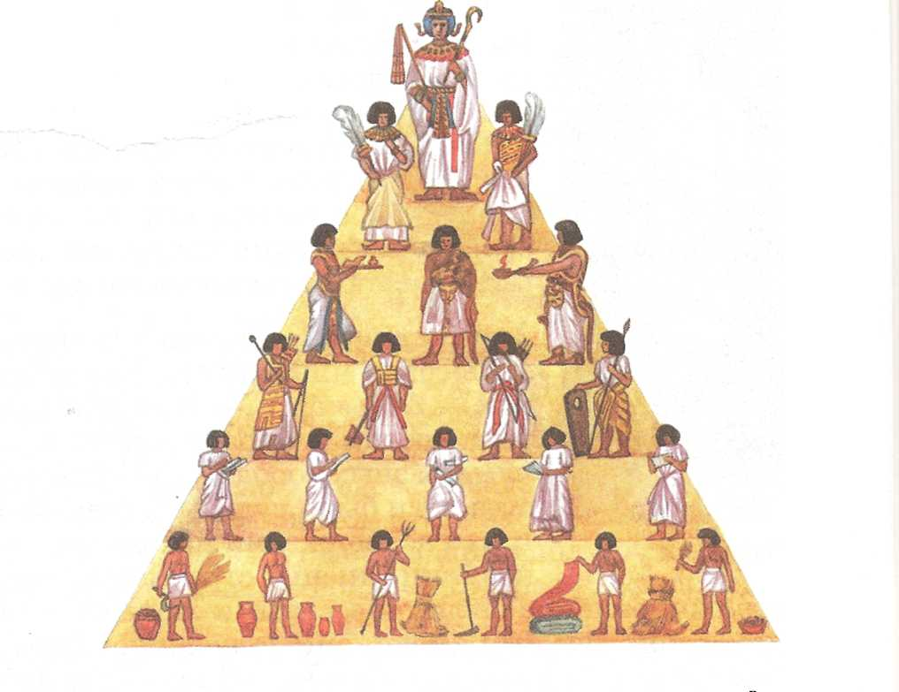
Устройство Древнеегипетского общества
Фараон
Вельможи
Царские советники
Военачальники
Писцы
Земледельцы
ремесленники

Slide 11
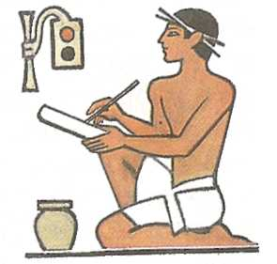
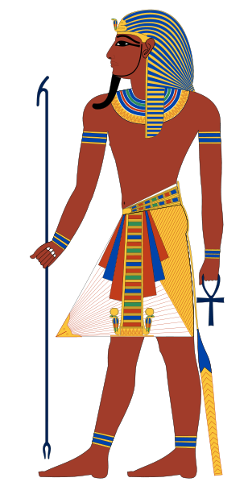
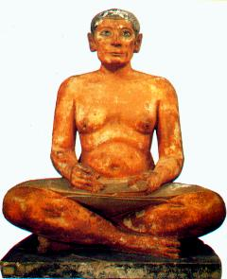
Жизнь египетского вельможи
Урок истории 5 класс
Автор учитель истории и обществознания
МОУ «СОШ № 20 с УИОП» г.Ухта РК
СТРАХОВА Нина Павлиновна

Slide 12
Цель урока
Сегодня на уроке мы с вами совершим увлекательное путешествие в Древний Египет, чтобы познакомиться с жизнью египетского вельможи.
Мы узнаем, как как они жили, что носили и кому служили.

Slide 13
План урока
1.О чём могут рассказать гробницы вельмож.
2.В усадьбе вельможи.
3.На службе фараона.

Slide 14
Физкультминутка

Slide 16
Вельможа и его жена

Slide 18
Отдых вельможи

Slide 20
Дом зажиточного египтянина

Slide 21
Запасы еды

Slide 22
Сад вельможи

Slide 24
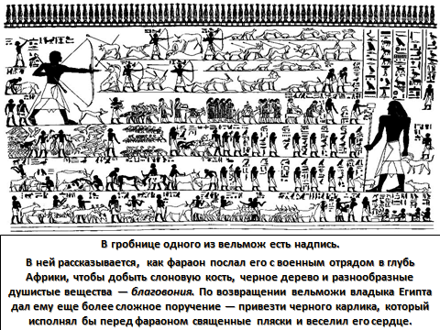

Slide 25
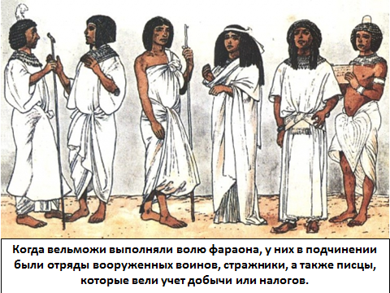

Slide 27
Чем отличалась жизнь ремесленников от жизни вельможи?

Slide 28
Проверь себя 1.Что изображено?

Slide 29
2.Что изображено - материал?

Slide 30
3.Кто эти люди?

Slide 31
4.Кому принадлежит этот дом?

Slide 32
5.Геродот называл его «дар богов».

Slide 33
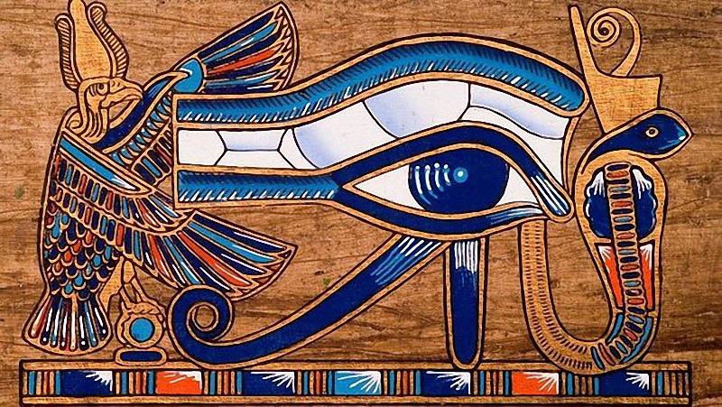
Ответы и оценки
1.Работа ениптян.
2.Папирус.
3.Писцы.
4.Вельможе.
5.Нил.
5- «5»
4- «4»
3 – «3»
2-1 – «2»

Slide 34
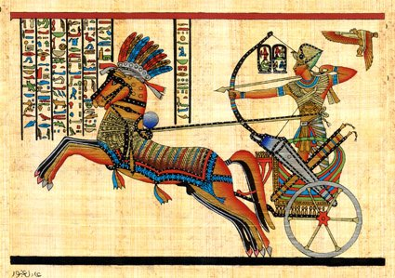
Подведём итоги урока
Плюс | Минус | Интересно

Slide 35
Шукран - спасибо

Slide 36
Домашнее задание
1.П.8, читать, пересказ.
2. Сочинение «Один день из жизни вельможи»- письменно в тетрадь.
3.*Меню на день вельможи.
4. **Р.т.№ 32 стр. 24

